Slide 1
第二章
热力学第一定律
The First Law of Thermodynamics

Slide 2

基本内容
2－1 热力学第一定律的实质
2－2 热力系的能量——热力学能
2－3 能量的传递和转化
2－4 焓
2－5 热力学第一定律的基本能量方程式
2－6 稳定流动能量方程
2－7 能量方程的应用
Notes:
（1）能量守恒定律我们一定都不陌生，从中学物理就开始学习，即就是：能量既不会凭空产生，也不会凭空消失，它只能从一种形式转化为其他形式，或者从一个物体转移到另一个物体，在转化或转移的过程中，能量的总量不变。于是，我们可以对任意系统，都可以列出：流入系统-流出系统=系统的能量变化量。
（2）按照此，都很熟悉，没有必要再讲了。 问题是这一守恒定律，整工程个和热力学中，处处应用。如果，每次我们都要从头推起，很不方便，而且容易出错。
对于常见的一些系统，我们希望推导好，直接拿来应用，更为方便。
（3）所以，我们就从什么是系统的能量，什么是流入、流出的，在搞清楚这些的基础上，我们对常见的闭口系和开口系统分别列出方程，最后直到应用。

Slide 3
2-1 热力学第一定律的实质
实质:
能量守恒与转换定律在热现象中的应用
能量1
能量2
能量相互转换

Slide 4
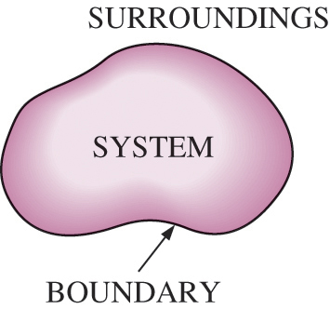
2-1 热力学第一定律的实质
实质:
能量守恒与转换定律在热现象中的应用
表述:
进入系统的能量－离开系统的能量
= 系统能量的变化ΔE

Slide 5
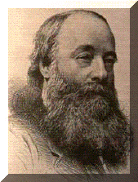
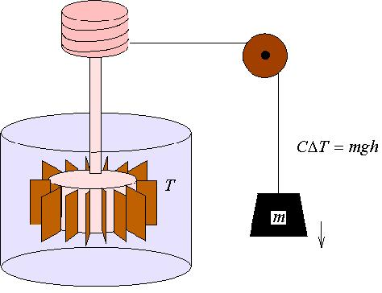
焦耳热功当量实验
James Joule (1818~1889)

Slide 6
基本内容
2－1 热力学第一定律的实质
2－2 热力系的能量——热力学能
2－3 能量的传递和转化
2－4 焓
2－5 热力学第一定律的基本能量方程式
2－6 稳定流动能量方程
2－7 能量方程的应用

Slide 7
2-2 热力系的能量－热力学能
一、热力学能 (内部储存能, internal energy)
1.定义
物质内部微观粒子热运动具有的能量的总和。
2.构成
U_{k} 内动能 (kinetic energy)
U_{p} 内势能 (potential energy)
U_{c} 化学能 (chemical energy)
U_{e} 原子能 (nuclear energy)
分子尺度上
原子尺度上
原子尺度以下
…

Slide 8
2-2 热力系的能量－热力学能
3.热力学是状态参数
4.热力学能是一广延量
单位: J, kJ, kJ/kg
5.本课程只关心ΔU

Slide 9
2-2 热力系的能量－热力学能
二、总能量（total stored energy of system）
宏观动能
宏观位能
U为内部储存能
为外部储存能

Slide 10
基本内容
2－1 热力学第一定律的实质
2－2 热力系的能量——热力学能
2－3 能量的传递和转化
2－4 焓
2－5 热力学第一定律的基本能量方程式
2－6 稳定流动能量方程
2－7 能量方程的应用

Slide 11

2-3 能量的转换和传递(Energer Transfer)
热量
heat transfer
功量
work
1.定义
在温差推动下，系统与外界借助于微观的无序运动传递的能量
在压力推动下，系统与外界借助于宏观的有序运动传递的能量
2.推动力
温差
力差
3.借助运动的方式
微观无序
宏观有序
4.传递过程
能量形态不变
能量形态发生变化
5.过程量
过程量
过程量
6.正负号
吸热+，放热-
对外做功+，耗功-
Notes:
虽然都是过程中传递的能量，但是还有不同，所以用两种能量传递方式表达

Slide 12
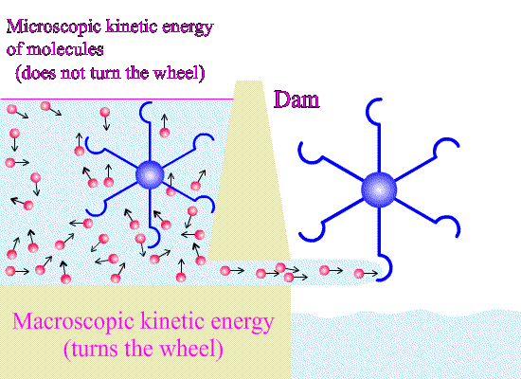
宏观动能与内动能的区别
The macroscopic kinetic energy is an organized form of energy and is much more useful than the disorganized microscopic kinetic energies of the molecules.

Slide 13
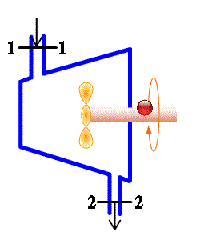
2-3 能量的转换和传递(Energer Transfer)
7 计算 | 热量
各种功：
（1）容积变化功W
（2）轴功 Ws: 通过叶轮机
械的轴输出与输入的功。
（3）流动功W_{f：}维持流动
所需的功。

Slide 14
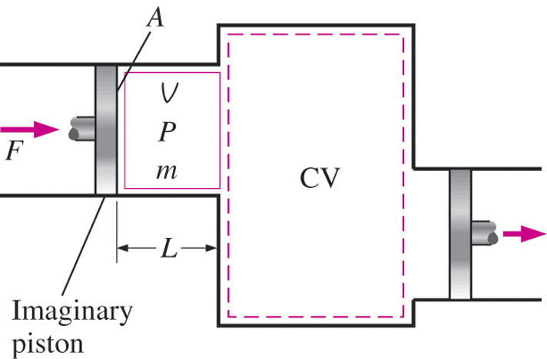
推动功和流动功

Slide 15
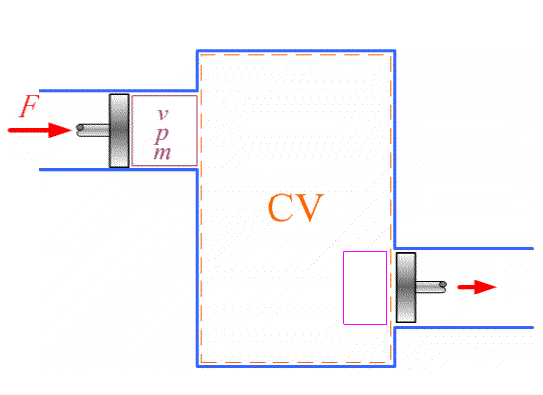

Slide 16
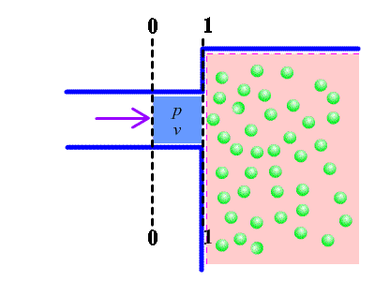
推动功和流动功
推动功：系统引进或排除工质传递的功量。

Slide 17
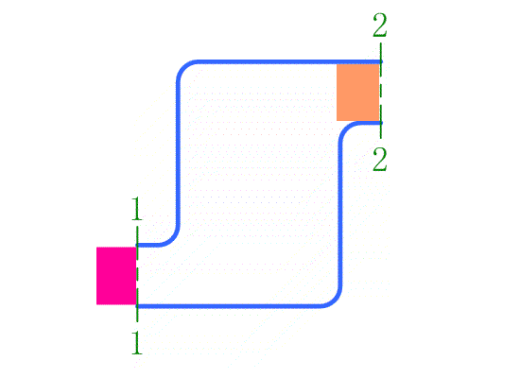
推动功和流动功(flow work)
流动功w_{f}：系统维持流动所需的功。
Flow work is the energy needed to push a fluid into or out of a control volume, and it is equal to pV

Slide 18
基本内容
2－1 热力学第一定律的实质
2－2 热力系的能量——热力学能
2－3 能量的传递和转化
2－4 焓
2－5 热力学第一定律的基本能量方程式
2－6 稳定流动能量方程
2－7 能量方程的应用

Slide 19
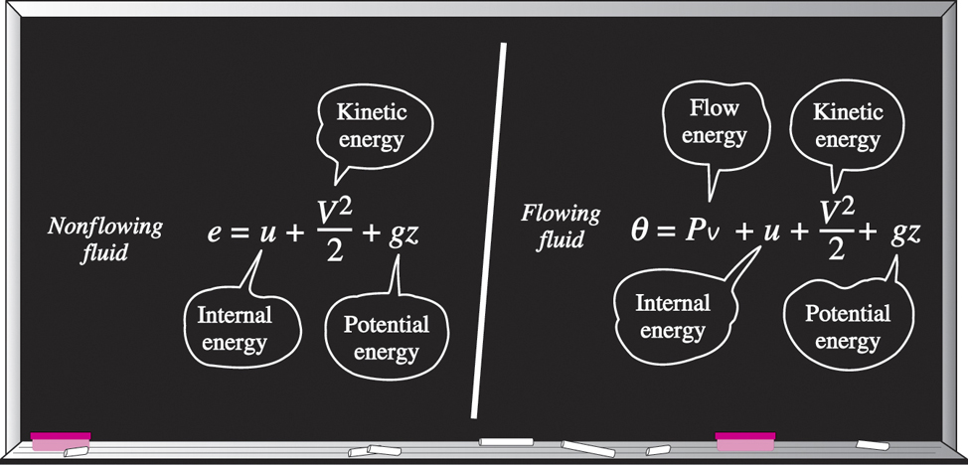
2-4 焓 (Enthalpy)
1.定义：
C_{f}²
C_{f}²
Notes:
返回来思考物理含义，从物理上揭示才是最重要的

Slide 20
2-4 焓 (Enthalpy)
1.定义：
2.焓的物理意义：
表示了物质流入或流出系统所携带的能量。
3.焓是一个组合状参：J, kJ, kJ/kg
4.关心 Δ h
Notes:
返回来思考物理含义，从物理上揭示才是最重要的

Slide 21
基本内容
2－1 热力学第一定律的实质
2－2 热力系的能量——热力学能
2－3 能量的传递和转化
2－4 焓
2－5 热力学第一定律的基本能量方程式
2－6 稳定流动能量方程
2－7 能量方程的应用

Slide 22
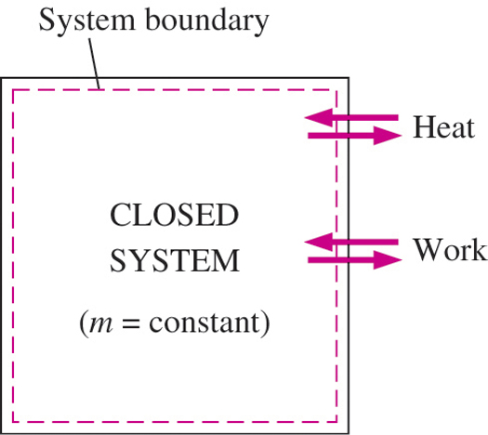
2-5 闭口系能量方程式
1
1
可逆
循环

Slide 23



讨论：
（1）初终状态应是平衡态。
（2）公式中热量、功量是代数值。
（3）量纲要统一。
（4）物理意义：
真正反映了热功转换，它表明加给系统的热量一部分用于增加工质的热力学能，仍以热能的形式储存于工质内部，余下的一部分以作功的方式传递给外界，转化为机械能。

Slide 24

Thank you!

